Slide 1
Integracja narzędzi do przetwarzania języka polskiego we frameworku spaCy
Ryszard Tuora, Łukasz Kobyliński
IPI PAN
Warszawa, 13 stycznia 2020
Notes:
Hello, my name is Ryszard Tuora, and today I will talk to you about our efforts in implementing spaCy for polish. I have two sins to confess, first, I will be talking in English (despite talking about Polish), and second, I will assume some basic knowledge about Natural Language Processing (NLP).

Slide 2
Plan referatu
Czym jest spaCy?
Implementacja spaCy dla języka polskiego
Wyniki i zastosowania
Dalsze kroki
Notes:
A brief introduction to spaCy: Spacy is a general-purpose, open-source library for NLP in Python. Its main goal is accessibility for production use, and as you can see it is quite successful in achieving this goal. Its been in development for over 4 years, and the latest version was released just two weeks ago. A standard pipeline consists of a tokenizer, POS tagger, dependency parser and NER.

Slide 3
spaCy
Notes:
Spacy already has support for 11 languages, but Polish is not among them. There are rich resources and existing solutions for NLP in Polish. However there is no single pipeline integrating them in this accessible way. The only possible conclusion from these premises is: let us create a Polish model for spaCy.

Slide 4
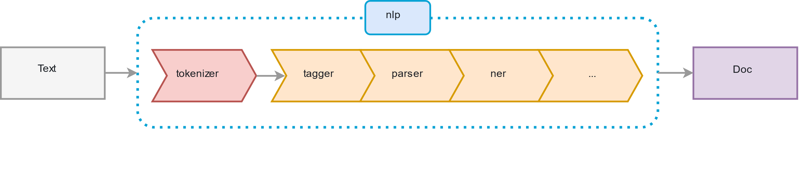
spaCy
spaCy to open-source’owa biblioteka ogólnego zastosowania, do NLP dla Pythona.
Twórcy spaCy celują w łatwość użycia, i zastosowania produkcyjne.
Standardowy pipeline składa się z taggera, parsera i komponentu NER.
Najnowsza wersja (2.2.3) została wypuszczona 21-go listopada.
Notes:
Przekrój narzędzi NLP dla kompleksowej analizy tekstu
Zastosowanie w biznesie

Slide 5
spaCy - Popularność
 | pattern | spaCy | nltk
Suma pobrań: | 5,265,217 | 11,473,890 | 37,939,784
Ostatnie 30 dni: | 324,977 | 751,746 | 2,486,742
Ostatnie 7 dni: | 71,758 | 163,892 | 512,728
Źródło: https://pepy.tech
Notes:
A brief introduction to spaCy: Spacy is a general-purpose, open-source library for NLP in Python. Its main goal is accessibility for production use, and as you can see it is quite successful in achieving this goal. Its been in development for over 4 years, and the latest version was released just two weeks ago. A standard pipeline consists of a tokenizer, POS tagger, dependency parser and NER.

Slide 6
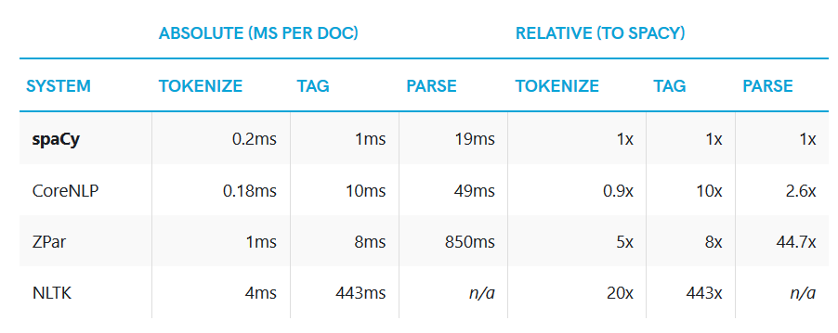
spaCy - Szybkość
Notes:
A brief introduction to spaCy: Spacy is a general-purpose, open-source library for NLP in Python. Its main goal is accessibility for production use, and as you can see it is quite successful in achieving this goal. Its been in development for over 4 years, and the latest version was released just two weeks ago. A standard pipeline consists of a tokenizer, POS tagger, dependency parser and NER.

Slide 7
spaCy po polsku
16 oficjalnych modeli dla 10 języków
Brak oficjalnego modelu dla języka polskiego
Istniejące rozwiązania i zasoby dla NLP języka polskiego (clip.ipipan.waw.pl/LRT)
Brak alternatywnych pipeline’ów integrujących w prosty sposób zasoby dla polskiego
Stwórzmy spaCy-PL!
Notes:
Równolegle powstający model na MIMie, słabsza podstawa lingwistyczna

Slide 8
Implementacja
Notes:
Spacy already has support for 11 languages, but Polish is not among them. There are rich resources and existing solutions for NLP in Polish. However there is no single pipeline integrating them in this accessible way. The only possible conclusion from these premises is: let us create a Polish model for spaCy.

Slide 9
2 wersje spaCy-PL
Tokenizer
Tagger
Dep. Parser
NER
Lemmatizer
Natywna:
Morfeusz:
Preprocessor
Dep. Parser
NER
Flexer
Notes:
Niezależność komponentów

Slide 10
2 wersje spaCy-PL
Natywna | „morfeuszowa”
Szybsza | Dokładniejsza
Samodzielna | - Wymaga instalacji Morfeusza i kilku modułów
- Tylko tagi POS | - Pełna informacja morfosyntaktyczna
- | - Segmentacja aglutynantów
Notes:
Porównanie z lotu ptaka

Slide 11
Wersja natywna
Notes:
Spacy already has support for 11 languages, but Polish is not among them. There are rich resources and existing solutions for NLP in Polish. However there is no single pipeline integrating them in this accessible way. The only possible conclusion from these premises is: let us create a Polish model for spaCy.

Slide 12
spaCy – wersja natywna
Embeddingi KGR10, 100 wymiarów obcięte do 250 tys. najczęściej pojawiających się słów.
Natywny tokenizator oparty na domyślnych regułach
Natywny tagger
Przygotowany przez nas, słownikowy lematyzator
Natywny parser
Natywny komponent NER
166 MB po spakowaniu
Notes:
Fasttext
Reguły prof. Miłkowskiego

Slide 13
spaCy – Architektura
W komponentach natywnych, spaCy wykorzystuje dynamiczną reprezentację wektorową tokenów.
W budowaniu tej reprezentacji bierze pod uwagę zarówno embeddingi, jak i np. suffiksy, oraz kształt napisu. Konstruuje ją osobna sieć konwolucyjna.
Reprezentacja jest potem wykorzystywana w neuronowym klasyfikatorze.
Notes:
Spacy nie mówi zbyt wiele na temat wewnętrznej architektury, chcą to jeszcze opublikować,

Slide 14
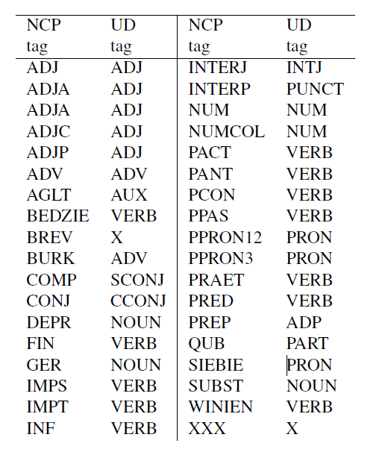
spaCy - Tagger
Wytrenowany na NKJP + Korpusie frekwencyjnym z lat 60tych.
Korzysta z tagsetu NKJP
Rzutuje także (w prosty sposób) wyniki na tagset UD.
Nie wykonuje pełnej analizy morfosyntaktycznej
Notes:
Spacy already has support for 11 languages, but Polish is not among them. There are rich resources and existing solutions for NLP in Polish. However there is no single pipeline integrating them in this accessible way. The only possible conclusion from these premises is: let us create a Polish model for spaCy.

Slide 15
spaCy - Lematyzator
Przygotowany przez nas komponent, wykorzystujący wprowadzone w 2.2 implementację lookup-tables.
Słownik lematów SGJP pochodzi z Morfeusza, i został podzielony na 10 podsłowników forma -> lemat ze względu na tag UD.
Wykorzystuje kilka trików pozwalających na przyspieszenie i redukcję zajmowanego miejsca (np. odcinanie prefiksu negacji „nie-”)
Notes:
Spacy already has support for 11 languages, but Polish is not among them. There are rich resources and existing solutions for NLP in Polish. However there is no single pipeline integrating them in this accessible way. The only possible conclusion from these premises is: let us create a Polish model for spaCy.

Slide 16
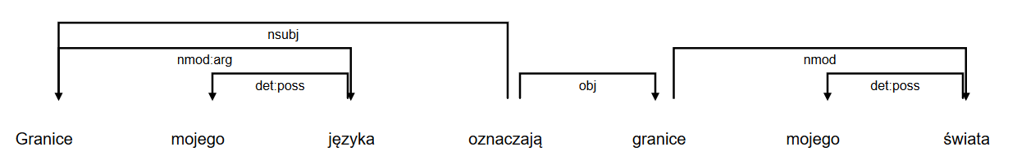
spaCy - Parser zależnościowy
Wytrenowany na korpusie PDB
Wykorzystuje jedynie reprezentację wektorową słów
Dzieli dokumenty na zdania (wymaga to sztucznego tworzenia wielozdaniowych dokumentów)
Oparty o metodologię transition-based
spaCy umożliwia łatwą wizualizację drzew zależnościowych
Notes:
PDB licencja

Slide 17
spaCy - komponent NER
Wytrenowany na NKJP w podstawowej wersji zbioru oznaczeń
Wykorzystuje jedynie reprezentację wektorową słów
Rozpoznaje 6 typów obiektów: persName, orgName, geogName, placeName, date, time
spaCy nie zezwala na obiekty zagnieżdżone (e.g. [Plac [Piłsudskiego]], lub [al. [3 maja]])
Implementuje metodologię transition based
Notes:
Spacy already has support for 11 languages, but Polish is not among them. There are rich resources and existing solutions for NLP in Polish. However there is no single pipeline integrating them in this accessible way. The only possible conclusion from these premises is: let us create a Polish model for spaCy.

Slide 18
Wersja „morfeuszowa”
Notes:
Spacy already has support for 11 languages, but Polish is not among them. There are rich resources and existing solutions for NLP in Polish. However there is no single pipeline integrating them in this accessible way. The only possible conclusion from these premises is: let us create a Polish model for spaCy.

Slide 19
spaCy – wersja „morfeuszowa”
Embeddingi KGR10, 100 wymiarów, obcięte do 250 tys. najczęściej pojawiających się słów.
Przygotowany przez nas „Preprocessor” spełniający zadania tokenizatora, taggera morfosyntaktycznego, i lematyzatora.
Natywny parser
Natywny komponent NER
Przygotowany przez nas komponent do fleksji („flexer”)
164 MB po spakowaniu (nie wliczając Morfeusza i wykorzystywanych modułów)
Notes:
Spacy already has support for 11 languages, but Polish is not among them. There are rich resources and existing solutions for NLP in Polish. However there is no single pipeline integrating them in this accessible way. The only possible conclusion from these premises is: let us create a Polish model for spaCy.

Slide 20
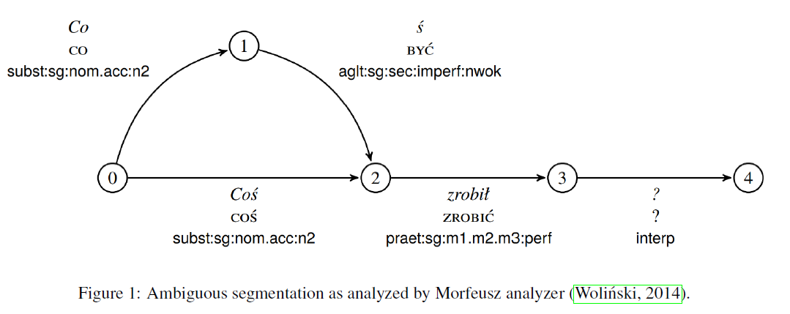
spaCy - Preprocessor: segmentacja
Do segmentacji wykorzystujemy Morfeusza 2, dzięki temu uzyskujemy bogatszą listę wyjątków segmentacyjnych, oraz wyodrębnienie aglutynantów, które zbliża model do metodologii przyjętej w wykorzystywanych korpusach.
Z wyjątkiem słów [„coś”, „ktoś”, „kogoś”, „gdzieś”, „kiedyś”] zawsze wybieramy dłuższą ścieżkę w grafie.
Notes:
Spacy already has support for 11 languages, but Polish is not among them. There are rich resources and existing solutions for NLP in Polish. However there is no single pipeline integrating them in this accessible way. The only possible conclusion from these premises is: let us create a Polish model for spaCy.

Slide 21
spaCy - Preprocessor: tagowanie, lematyzacja
Do tagowania pełnymi tagami wykorzystujemy Morfeusza 2, wraz z Toyggerem jako dezambiguatorem
Tagi POS przechowujemy w atrybucie token.tag_, zaś cechy morfosyntaktyczne, w dodanym atrybucie token._.feats.
Dezambiguacja pozwala na wybranie właściwego lematu spośród hipotez Morfeusza.
Notes:
Spacy already has support for 11 languages, but Polish is not among them. There are rich resources and existing solutions for NLP in Polish. However there is no single pipeline integrating them in this accessible way. The only possible conclusion from these premises is: let us create a Polish model for spaCy.

Slide 22
spaCy - Preprocessor: integracja Toyggera
Wytrenowaliśmy model na wykorzystanych przez nas embeddingach.
Zbiór treningowy jest taki sam jak w wypadku natywnego taggera.
Toygger:
dostaje na wejściu propozycje tagów od Morfeusza, oraz reprezentację wektorową dokumentu.
generuje własny tag
wybiera najbliższy w odległości Levenshteina tag z zaproponowanych przez Morfeusza, i związany z nim lemat
rzutuje tag w zbiór tagów NKJP.
zapisuje tag, lemat i cechy morfosyntaktyczne w tokenie
Jeżeli Morfeusz nie rozpoznaje danego słowa, zapisujemy tag zwrócony przez Toygger.
Notes:
Spacy already has support for 11 languages, but Polish is not among them. There are rich resources and existing solutions for NLP in Polish. However there is no single pipeline integrating them in this accessible way. The only possible conclusion from these premises is: let us create a Polish model for spaCy.

Slide 23
spaCy - „Flexer”
Przygotowany przez nas komponent wykorzystujący Morfeusza.
Dla podanego tokenu zwraca formę o pożądanej charakterystyce morfosyntaktycznej (najbliższą do charakterystyki wyjściowej).
Np. flexer.flex(„pies”, „gen:pl”) -> „psów”
flexer.flex(„zjadła”, „m1”) -> „zjadł”
Flexer:
używa Morfeusza do wygenerowania innych form danego tokenu
zawęża ten zbiór do form spełniających żądane własności
wybiera formę najbliższą w odległości Levenshteina do charakterystyki tokenu wyjściowego.
Notes:
Facebook

Slide 24
Wykorzystanie
Notes:
Spacy already has support for 11 languages, but Polish is not among them. There are rich resources and existing solutions for NLP in Polish. However there is no single pipeline integrating them in this accessible way. The only possible conclusion from these premises is: let us create a Polish model for spaCy.

Slide 25
Instalacja
spaCy instaluje się przez PIP
Nasze modele, również instalowane przez PIP, są dostępne tutaj: zil.ipipan.waw.pl/SpacyPL
Więcej informacji można znaleźć tu: github.com/ipipan/spacy-pl
Notes:
We already have a prototype which works quite well, but we still want to further develop our model. Naturally we want to optimize it more, but also include new components in the pipeline. We also want to enable users to use some smaller, quicker and simpler models, and access our morfeusz-based model easier. If you have any suggestions, please tell us!

Slide 26
Wykorzystanie spaCy-PL
>>> import pandas # for visualization
>>> import spacy
>>> nlp = spacy.load("pl_spacy_model")
# Tokenization, Tagging, Lemmatization and Dependency Parsing
>>> sent1 = "Granice mojego języka oznaczają granice mojego świata" # ~Wittgenstein
>>> doc1 = nlp(sent1)
>>> attribs = ['orth_', 'lemma_', 'tag_', 'pos_', 'dep_', 'head']
>>> table = [{att:tok.__getattribute__(att) for att in attribs} for tok in doc1]
>>> df = pandas.DataFrame(table)
>>> print(df[attribs])
orth_ lemma_ tag_ pos_ dep_ head
0 Granice granica SUBST NOUN nsubj oznaczają
1 mojego mój ADJ ADJ det:poss języka
2 języka język SUBST NOUN nmod:arg Granice
3 oznaczają oznaczać FIN VERB ROOT oznaczają
4 granice granica SUBST NOUN obj oznaczają
5 mojego mój ADJ ADJ det:poss świata
6 świata świat SUBST NOUN nmod granice
Institute of Computer Science, Polish Academy of Sciences Linguistic Engineering Group zil.ipipan.waw.pl
Notes:
The usage is still as simple as before. In under 10 lines of Python code you can import spacy, load our model, process the text and access the results.

Slide 27
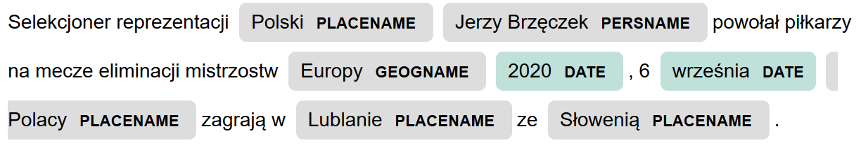
NER w spaCy-PL
# NER
>>> sent2 = "Selekcjoner reprezentacji Polski Jerzy Brzęczek \
powołał piłkarzy na mecze eliminacji mistrzostw Europy 2020,\
6 września Polacy zagrają w Lublanie ze Słowenią." # ~Rzeczpospolita
>>> doc2 = nlp(sent2)
# NER visualization
>>> displacy.render(doc2, style="ent")
Institute of Computer Science, Polish Academy of Sciences Linguistic Engineering Group zil.ipipan.waw.pl
Notes:
The usage is still as simple as before. In under 10 lines of Python code you can import spacy, load our model, process the text and access the results.

Slide 28

Chatboty z wykorzystaniem spaCy-PL i RASA
RASA to open-source’owy framework do tworzenia agentów konwersacyjnych.
RASA jest blisko związana ze spaCy, i umożliwia bezpośrednie wykorzystanie modeli spaCy do przygotowania podstawowych funkcjonalności chatbota.
Obecnie komponenty najważniejsze dla RASY to embeddingi, tokenizator, lematyzator i NER.
Institute of Computer Science, Polish Academy of Sciences Linguistic Engineering Group zil.ipipan.waw.pl
Notes:
The usage is still as simple as before. In under 10 lines of Python code you can import spacy, load our model, process the text and access the results.

Slide 29
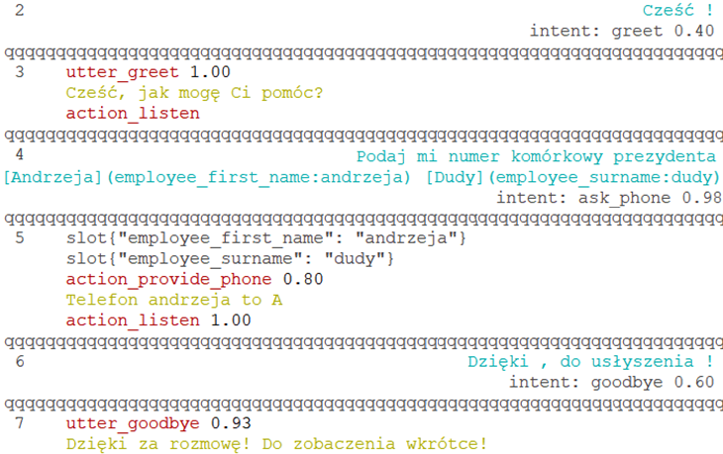
Chatboty z wykorzystaniem spaCy-PL i RASA
Institute of Computer Science, Polish Academy of Sciences Linguistic Engineering Group zil.ipipan.waw.pl
Notes:
The usage is still as simple as before. In under 10 lines of Python code you can import spacy, load our model, process the text and access the results.

Slide 30
Ewaluacja
Notes:
Spacy already has support for 11 languages, but Polish is not among them. There are rich resources and existing solutions for NLP in Polish. However there is no single pipeline integrating them in this accessible way. The only possible conclusion from these premises is: let us create a Polish model for spaCy.

Slide 31
Zbiory treningowe
Komponent | Zbiór treningowy
Tagger: | NKJP + KF 60’s
Parser | PDB
NER | NKJP bez 500 dokumentów wykorzystanych potem jako zbiór testowy Etykiety obcięte do 6 podstawowych typów Zarówno ze zbioru testowego, jak i treningowego usunięto zagnieżdżone jednostki
Notes:
And this is what we've already done, in two versions. The basic one follows the canonical spacy architecture, with independent Dependency Parser, NER and a Tagger which is later used for lemmatization. Additionally we've created a model which uses Morfeusz2 as an external dependency. We fit it in our Preprocessor which tokenizes the text, and provides morphosyntactic analyses which are later disambiguated by the tagger, and passed into the parser and NER components.

Slide 32
Ewaluacja
Każdy z uprzednio wytrenowanych (w opisany wyżej sposób) dwu modeli był przetestowany na zbiorze testowym każdego z trzech polskich korpusów UD (LFG, PDB, PUD).
Wyniki uzyskano przy pomocy skryptu ewaluacyjnego conll18
Institute of Computer Science, Polish Academy of Sciences Linguistic Engineering Group zil.ipipan.waw.pl
Notes:
LAS I UAS, vs. LEMMAS
UPOS
FEATS

Slide 33
Ewaluacja
Ewaluacja komponentu NER jest trudniejsza, ponieważ nie spełnia on założeń np. danych ewaluacyjnych z PolEval 2018.
Powyższe wyniki uzyskujemy na wyodrębnionym wcześniej testowym podzbiorze 500 dokumentów z NKJP, przy zastosowaniu skryptów ewaluacyjnych od spaCy. Skrypty te zaliczają tylko dokładne pokrycie obiektów.
Wyniki charakteryzują się dużą wariancją między klasami tagów.
Institute of Computer Science, Polish Academy of Sciences Linguistic Engineering Group zil.ipipan.waw.pl
Notes:
The usage is still as simple as before. In under 10 lines of Python code you can import spacy, load our model, process the text and access the results.

Slide 34
Plany na przyszłość:
Optymalizacja Toyggera
Przygotowanie modeli o różnych rozmiarach, (np. modelu wykorzystującego wektory 300-wymiarowe, lub mniejszego modelu do zastosowań edukacyjnych)
Dodatkowe komponenty pipeline’u (np. analiza wydźwięku i emocji, autokorekta)
Notes:
We already have a prototype which works quite well, but we still want to further develop our model. Naturally we want to optimize it more, but also include new components in the pipeline. We also want to enable users to use some smaller, quicker and simpler models, and access our morfeusz-based model easier. If you have any suggestions, please tell us!

Slide 35
Literatura:
Dziubalska-Kolaczyk, K. et al., editors. (2019). Current state of the art in language technology for Polish, special issue of Poznan Studies in Contemporary Linguistics, volume 55(2). De Gruyter.
Honnibal, M., & Johnson, M. (2015). An Improved Non-monotonic Transition System for Dependency Parsing. EMNLP.
Kocoń, J. and Gawor, M. (2018). Evaluating KGR10 Polish word embeddings in the recognition of temporal expressions using BiLSTM-CRF. Schedae Informaticae, 27.
Krasnowska-Kieraś, K. (2017). Morphosyntactic disambiguation for Polish with bi-LSTM neural networks. In Zygmunt Vetulani et al., editors, Proceedings of the 8th Language & Technology Conference: Human Language Technologies as a Challenge for Computer Science and Linguistics, pages 367–371, Pozna´n, Poland. Fundacja Uniwersytetu im. Adama Mickiewicza w Poznaniu.
Przepiórkowski, A., et al., editors. (2012). Narodowy Korpus Jezyka Polskiego. Wydawnictwo Naukowe PWN, Warsaw.
Tuora, R., and Kobyliński, Ł. (2019) Integrating Polish language tools and resources in Spacy. In Proceedings of PP-RAI 2019 Conference, pages 210–214, Wrocław, 2019. Department of Systems and Computer Networks, Faculty of Electronics, Wroclaw University of Science and Technology.
Woliński, M. (2014). Morfeusz reloaded. In Nicoletta Calzolari, et al., editors, Proceedings of the Ninth International Conference on Language Resources and Evaluation, LREC 2014, pages 1106–1111, Reykjavik, Iceland. ELRA.
Notes:
We already have a prototype which works quite well, but we still want to further develop our model. Naturally we want to optimize it more, but also include new components in the pipeline. We also want to enable users to use some smaller, quicker and simpler models, and access our morfeusz-based model easier. If you have any suggestions, please tell us!

Slide 36
Dziękujemy za uwagę!
Notes:
Thank you very much! I invite you to the poster session for more details!

